Slide 2
5. BÖLÜM
GÖRSEL SİSTEM

Slide 3
Bu bölümde bu görsel bilginin beyne iletilirken izlediği yol irdelenecek ve objelerin renklerini nasıl gördüğümüz veya diğer objelere göre hareket halinde olup olmadığını nasıl ayırt ettiğimiz açıklanacaktır. Bununla birlikte görsel sistemimizin bunu nasıl başardığını tam olarak anlayabilmek için ışık enerjisinin ön dönüştürücüsü olan gözü incelememiz gerekir.

Slide 4
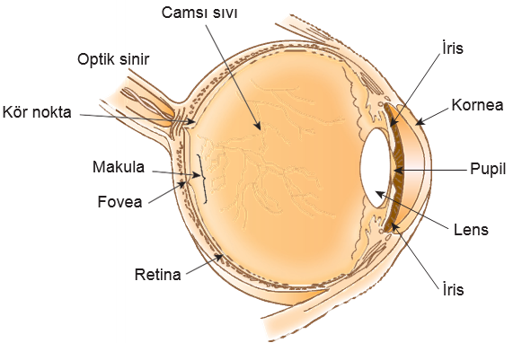
GÖZ
Görme işi gözde başlamaktadır (Şekil 5.1). Işık, kornea adı verilen gözyuvarın saydam en dış tabakasından geçer. Daha sonra, gözün ön kısmında yer alan berrak bir sıvı olan göz sıvısına ulaşır.

Slide 5
RETİNA
Gözün iç yüzeyi, yaklaşık %70’i gözün arka kısımlarında yer alan, ışığa hassas retina ile kaplıdır. Retina her biri görme olayının bir kısmından sorumlu bir takım özelleşmiş hücrelerden oluşmuştur. İlk tabaka çubuk ve koni hücreleri olarak bilinen ışığa duyarlı hücrelerden oluşmuştur.

Slide 6
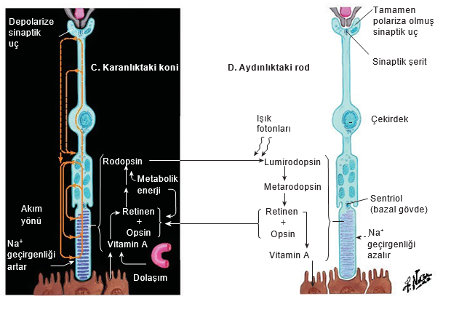
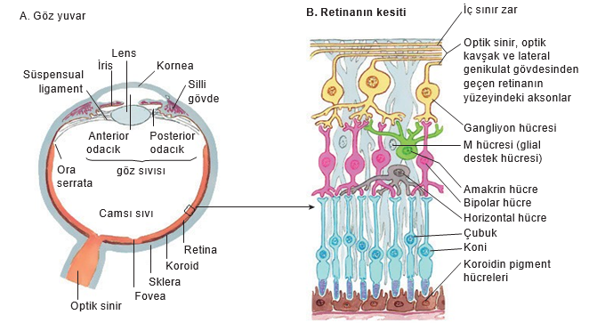

Slide 7
FOTORESEPTÖRLER: ÇUBUKLAR VE KONİLER
Çubuk ve koniler (Şekil 5.3) dış segmentlerinin şekli açısından yapısal olarak farklıdır. Çubuk ve konilerde bulunan fotopigmentlerde de varyasyon görülmektedir. Çubuklarda geniş bir dalga boyunda ışığı absorbe edebilen ve rodopsin adı verilen bir fotopigment bulunmaktadır.

Slide 8
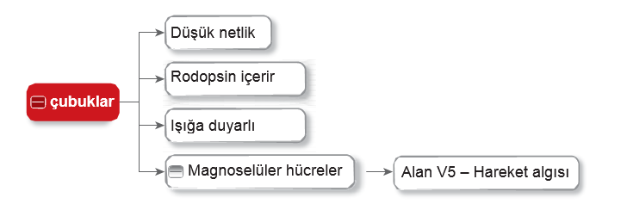
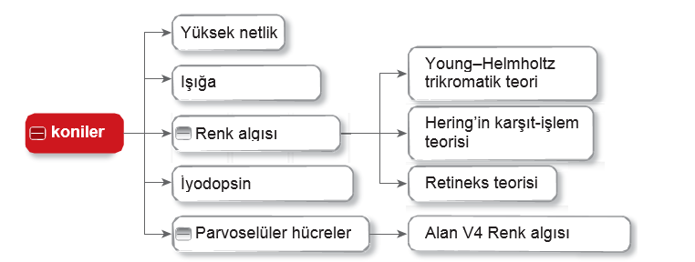

Slide 9
GÖRSEL BİLGİNİN İLETİMİ
Işık enerjisi sinyallerinin elektriksel polarizasyona dönüşmesi transdüksiyon (sinyal iletimi) olarak adlandırılır. Sonuç olarak bu polarizasyon işlemi optik sinirden beyne doğru ilerleyen sinirsel bir sinyal oluşturur.

Slide 10
BAŞLICA GANGLİYON HÜCRE TİPLERİ
Tip P: renge duyarlı obje algılayıcıları
Tip M: renk duyarlılığı olmayan hareket algılayıcıları

Slide 11
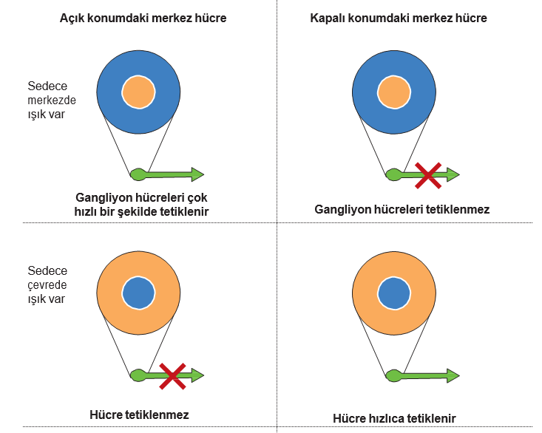
Devamı sonraki sayfada…

Slide 12
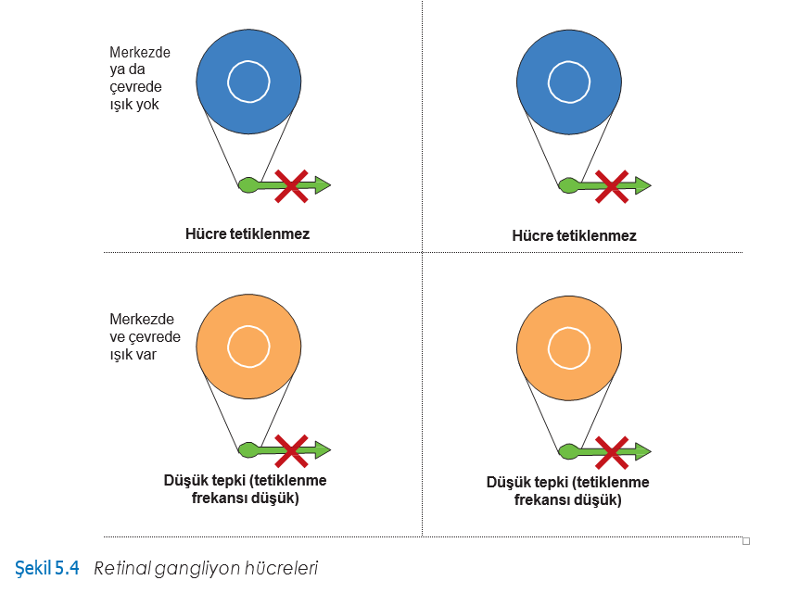

Slide 13
HORİZONTAL HÜCRELER
Pleksiform tabakanın dışında fotoreseptör hücreler ve horizontal hücreler presinaptik ve postsinaptik bağlantılar oluşturur. Merkezlerindeki fotoreseptörlerin reaksiyonları horizontal hücrelerin indirekt olarak bipolar hücre reseptif alan çevre efekti oluşturmasına yol açar.

Slide 14
AMAKRİN HÜCRELER
Bu hücreler bipolar ve gangliyon hücrelerle sinaptik ilişkiler kurmaktadır ve horizontal hücrelerde olduğu gibi benzer tipte nöronlarla lateral bağlantılar kurulmasını sağlar.

Slide 15
GÖZ VE BEYNİN METABOLİK YOLLARI
Optik sinir retinadan gelen görsel bilgiyi iletir (Şekil 5.6). Kraniyal 12 çift sinirin ikincisi olan optik sinir merkezi sinir sisteminin (MSS) bir parçası olarak değerlendirilmektedir. MSS içinde yer aldığı için sinir lifleri çevresel sinir sisteminde (ÇSS) olduğu gibi Schwann hücreleri ile değil, oligodendrositlerden oluşan miyelin kılıfla çevrilidir.

Slide 16
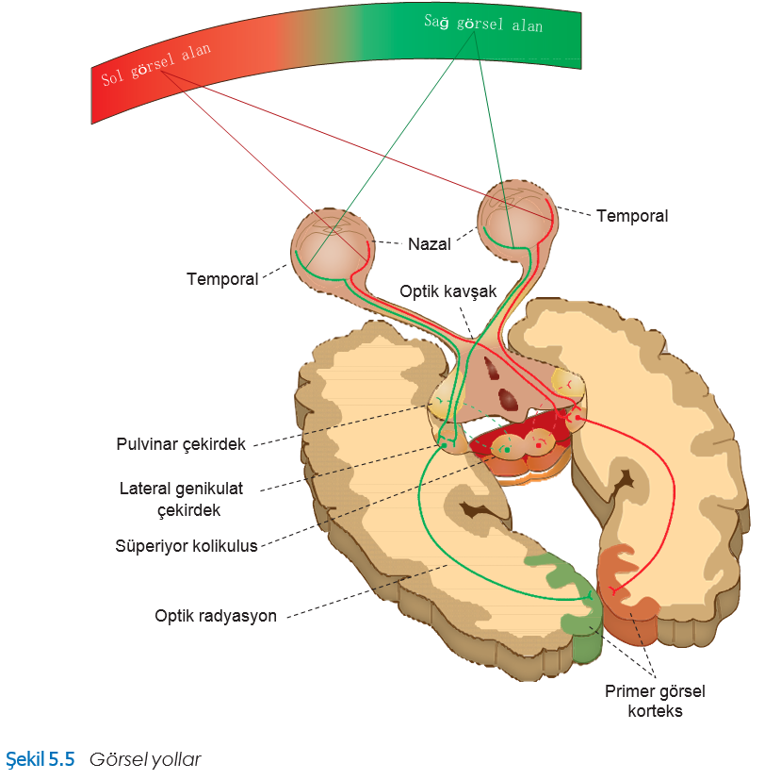

Slide 17
BİLGİNİN ANALİZİ: GÖRSEL KORTEKS
Görsel korteks mekânsal bilginin iyi tanımlanmış bir haritasını içerir, görsel bölge 1’in (V1) yukarı kesimlerinde ya da kalkarin sulkus uyarana cevap verdiği görsel bölgenin alt ortalarında ve kalkarin sulkusun alt kesimleri, uyarana görsel bölgenin yukarı yarısında cevap verir.

Slide 18
DORSAL VE VENTRAL AKIM
Dorsal akımın izlediği yol V1 ile başlar, V2’den geçtikten sonra beynin dorsomedial bölgesine geçer ve oradan orta temporal (MT: middle temporal) görsel alan olarak da bilinen görsel alan 5’e (V5) ve oradan da posteriyorparietal kortekse geçer. Dorsal akım hareket ve uzaydaki objelerin dizilimi ile ilgilidir.

Slide 19
OBJELERİN TANINMASI
Lateral İnhibisyon
Objelerin algılanması olayı görsel sistemde retina ışığa maruz kaldığında başlayan bir süreçtir.
Reseptif Alanlar
Lateral inhibisyon objelerin algılanmasından tek başına sorumlu değildir. Reseptif alanlar uyarana maruz kaldıklarında hücre aktivitesini değiştiren görsel sistem bölgeleridir (Kuff- ler, 1953).

Slide 20
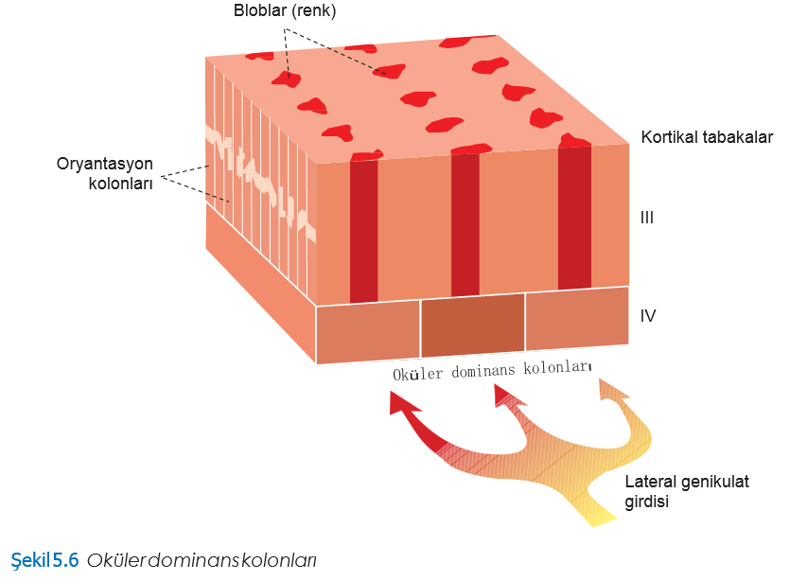
SEKONDER GÖRSEL KORTEKS

Slide 21
Görsel Alan V2
Görsel alan V2 sekonder görsel korteks içerisindeki ilk bölgedir. V1’le çok güçlü bağlan- tıları (hem ileri hem de geri) vardır ve ayrıca V3, V4 ve V5’e doğru yukarı akımı sağla- yan güçlü bağlantıları vardır.
Görsel Alan V3
Görsel alan V3, V2’nin tam önünde yer alan kortikal bölgedir.
Görsel Alan V4
Görsel alan V4, V2’den bilgi alır ve bilgiyi posteriyor inferotemporal kortekse iletir.
Görsel Alan V5
Görsel alan V5 ya da görsel alan MT (Middle Temporal: Orta Temporal) hareketin algılanmasında esas rolü üstlendiği düşünülen ekstrastriat görsel korteksin bir parçasıdır.

Slide 22
RENK, HAREKET VE DERİNLİK ALGISI
RENKLİ GÖRÜŞ
Daha önceki bölümlerde konilerin retinada renkli görüşü nasıl sağladığı ve bu nöronların renk algılanmasında ilk basamak olarak nasıl görev aldığını açıklamıştık. Burada ise renkli görüşle ilgili iki teori açıklanacaktır.

Slide 23
Young-Helmholtz trikromatik teorisi
Trikromatik görüş teorisi renkli görüşten sorumlu 3 reseptörün varlığı keşfedilmeden yaklaşık 50 yıl önce 1802 yılında ortaya atılmıştır.
Hering’in karşıt-işlem teorisi
Renk karşıtlığı mekanizması insan görsel sisteminin konilerden ve çubuklardan gelen renkle ilgili bilgiyi antagonistik bir şekilde yorumladığını öne sürer.
Retineks Teorisi
Sarı bir muz ışık kaynağı güneş olduğunda öğlen vakti sarı görünecektir ve akşam ışık kaynağı kırmızı olduğunda da sarı görünmeye devam edecektir.

Slide 24
HAREKET ALGISI
Sinirsel olarak hareketi nasıl algıladığımızı açıklamak kolay değildir, ancak alan V5 görsel hareketin işlenmesinde esas role sahip gibi görünmektedir, zira bu alandaki hasarın hareket algısını bozabileceği bilinmektedir.

Slide 25
İLİŞKİLENDİRME PROBLEMİ
Şekil, renk, hareket gibi bilgilerin parçalı görüş işlemi sonucu nasıl bütün cisim algısına dönüştürüldüğü sorusu hâlâ cevaplanamamıştır. Birçok değişik sinir hücresi tarafından oluşturulan tepkilerin birleştirilmiş bir algıya dönüştürülmesi olayına “ilişkilendirme problemi” denir.

Slide 26
OBJE ALGILAMA HASTALIKLARI
GÖRSEL AGNOZİ
Görsel agnozi birbirine benzer objeleri tanıyamama ile karakterize edilen nörolojik bir hastalıktır.

Slide 27
ALGISAL AGNOZİ
Bu durum bireyde objelerin algılanmasını tamamen engellemektedir. Detay ve renk gibi diğer görüş özellikllerinin ayırt edilmesi tamamen fonksiyonel olmasına rağmen farklı şekilleri ayırt etmeleri çok güçtür.

Slide 28
İLİŞKİLENDİRME AGNOZİSİ
İlişkilendirme agnozisi teşhisi koyulan bireyler net bir şekilde gördükleri objeyi, hayvan ya da yapıyı bir anlamla ilişkilendiremezler.

Slide 29
KÖR BAKIŞ
V1 görsel alanda hasar alan bir birey görsel alanın bir kısmında bilinçli görüşü yitirilebilir ancak hâlâ görsel objelerin yerini tayin edebilir ve cevap verebilir. Bu olgu-bilinçli görüşü yitirmesine rağmen “görebilme” yeteneği olması-körbakış olarak adlandırılır.

Slide 30
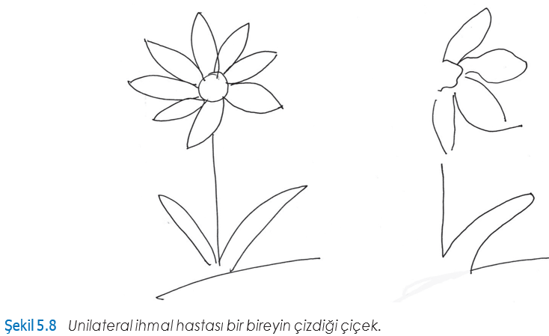
YARIMEKâNSAL İHMAL
Mekansal ihmal ya da unilateral ihmal olarak da adlandırılan yarı-mekânsal ihmal beynin bir yarımküresinin hasar aldığı ve zıttı yönde dikkat eksikliğinin gözlendiği bir durumdur (Şekil 5.8).

Slide 31
